Slide 2
Stefano Bortolato
Pedagogia
Generale
5
La Motivazione
Copparo 30/3/2023

Slide 3
Vedremo...
Sommario
Cos’è la Motivazione e cosa sono i Bisogni
La Natura e l’Origine della Motivazione e dei bisogni
La Piramide di Maslow
Focus: i bisogni sociali

Slide 4
Il caso
Il caso
Cesare Pisano (chiamato Fr. Ave Maria da eremita) divenne cieco a 12 anni il I novembre del 1912 per un colpo di fucile sparato accidentalmente per gioco.
Al quarto anno di cecità era all'Istituto "Davide Chiossone" (Genova) arrivò come addetta all'infermiera suor Teresa Chiapponi.

Slide 5
Il caso
Il caso
Questa suora prese a 'martellare' - è di Frate Ave Maria la parola - quel giovane deluso, ribelle e disperato con premurosi gesti di carità e con parole di fede: "Non ne hai abbastanza della cecità degli occhi - gli diceva suor Teresa - vuoi crescere cieco anche nell'anima?".
Nel 1918 muore la nonna; "Perché non preghi per la nonna cui hai voluto così bene?" - gli suggerisce suor Teresa...

Slide 6
Tu cosa faresti?
5 minuti
Di lavoro
Di gruppo

Slide 7
Il caso
Il caso
Cesare accetta e, dopo tanto tempo, si confessa, ritorna alla Comunione, prega. E' il momento della Grazia. Una compagnia nuova - quella di Dio - dà senso e interesse ai suoi giorni desolati. Comincerà a pregare volentieri, insieme e da solo. Gode di stare con Dio. Da tanto tempo non godeva più di nulla; la sua vita risorge.

Slide 8
Discussione
5 minuti
Di dialogo

Slide 9
Premessa
La Motivazione
Lezione ibrida: è soprattutto psicologia
Argomento ampio e complesso
Affronteremo una panoramica con virature verso il pratico
La motivazione ed i bisogni sono un elemento fondamentale nella persona
NB: l’argomento ha avuto molti studi e grandi investimenti negli negli ultimi anni dal mondo del business e del lavoro.
Il settore educativo ed oratorio...

Slide 10
La Motivazione ed i Bisogni
Cos’è la Motivazione, cos’è il Bisogno

Slide 11
La Motivazione ed i Bisogni
La Motivazione
Motivazione:
Espressione sentita e vissuta dal soggetto delle esigenze dell’organismo psico-fisico
Designa i fattori interni che determinano la direzione e l’intensità della condotta
NB: la terminologia in questo settore non è univoca

Slide 12
La Motivazione ed i Bisogni
La Motivazione
Bisogno:
Lo stato interno determinato dalla mancanza di sollievo fisico
Simile alle pulsioni: spinte ad agire o pensare che hanno origini inconscie e non dipendono dall’intenzione

Slide 13
La Motivazione ed i Bisogni
La Motivazione
La Motivazione si presenta come energia
È un fattore che sostiene il soggetto a mantenere la condotta fino al raggiungimento della soddisfazione
Inoltre funziona come selettore tra le condotte possibili e quelle più efficaci. 3 caratteristiche:

Slide 14
La Motivazione ed i Bisogni
La Motivazione
Appropriata: si sceglie i mezzi-condotte più adatti per raggiungere il fine;
Persistente: sostiene finché non è raggiunto lo scopo e inibisce-esclude i disturbi;
Ricercante: spinge a cercare e provare alternative per raggiungere lo scopo.
L’andamento energetico è ciclico

Slide 15
La Motivazione ed i Bisogni
La Motivazione
I motivi nella persona sono molteplici: siamo in presenza di un tessuto di motivi;
I motivi si sviluppano
I motivi emergono progressivamente
I bisogni:
Operano come spinte
Hanno una fase fisiologica
Tendono a ristabilire un equilibrio

Slide 16
Natura ed Origine
La Natura e l’Origine della Motivazione e dei Bisogni

Slide 17
Natura ed Origine
La Motivazione
Teoria Reattiva: l’uomo reagisce a stimoli esterni (es.: pressione sociale)
Teoria Proattiva: l’uomo agisce per iniziativa interiore per autodeterminarsi, autocostruirsi (es.: Don Orione)

Slide 18
Natura ed Origine
La Motivazione
Natura fisiologica: la fisicità della persona è all’origine:
Motivi di deficienza (es: fame, bisogno di cure, ecc...)
Motivi di crescita (es: sviluppo fisico, professionalizzazione, ecc…)
Teoria cognitiva: si imparano (esperimento del topo, esperimento delle scimmie)

Slide 19
Natura ed Origine
La Motivazione
Autonomia Funzionale dei motivi superiori: si tende progressivamente a soddisfare la persona intera, a realizzarsi, a raggiungere i propri ideali (Allport. Es.: Rubia da bambino, poi da Nobel)
Emergenza progressiva (emergono progressivamente): la persona ha molti motivi contemporanei. Soddisfa i più prepotenti, prima, poi passi ai rimanenti (Maslow. Es.: la scelta scolastica per gli immigrati)

Slide 20
Natura ed Origine
La Motivazione
Bisogno Informativo:
La stimolazione per esplorare, rispondere e adattarsi
Avere un adeguato quadro di riferimento
Lo sviluppo di sé: il progressivo sviluppo della persona crea un progressivo succedersi di bisogni diversi

Slide 21
La piramide di Maslow
L’organizzazione e la Priorità delle Motivazioni e dei Bisogni

Slide 22
La piramide di Maslow
La Motivazione
Maslow scopre che i motivi nella persona hanno priorità diverse. Questo significa che li possiamo ordinare e che necessitiamo di soddisfare prima i più urgenti e poi gli altri con una logica a lungo termine.
Da qui nasce la “piramide”.

Slide 23
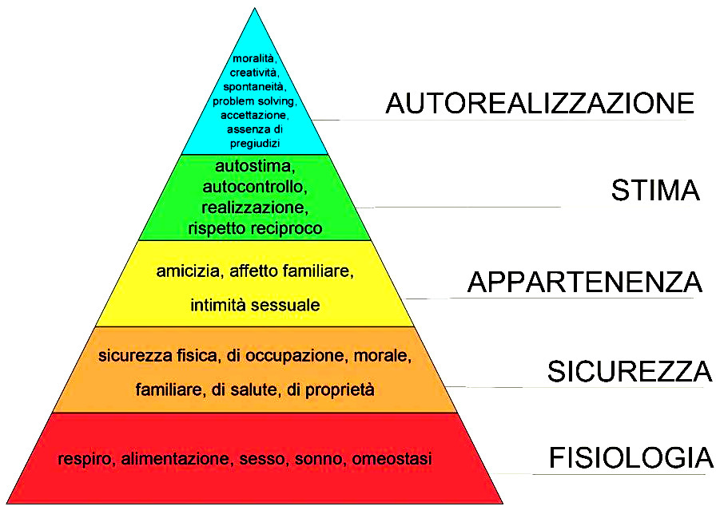
Piramide
Versione Base

Slide 24
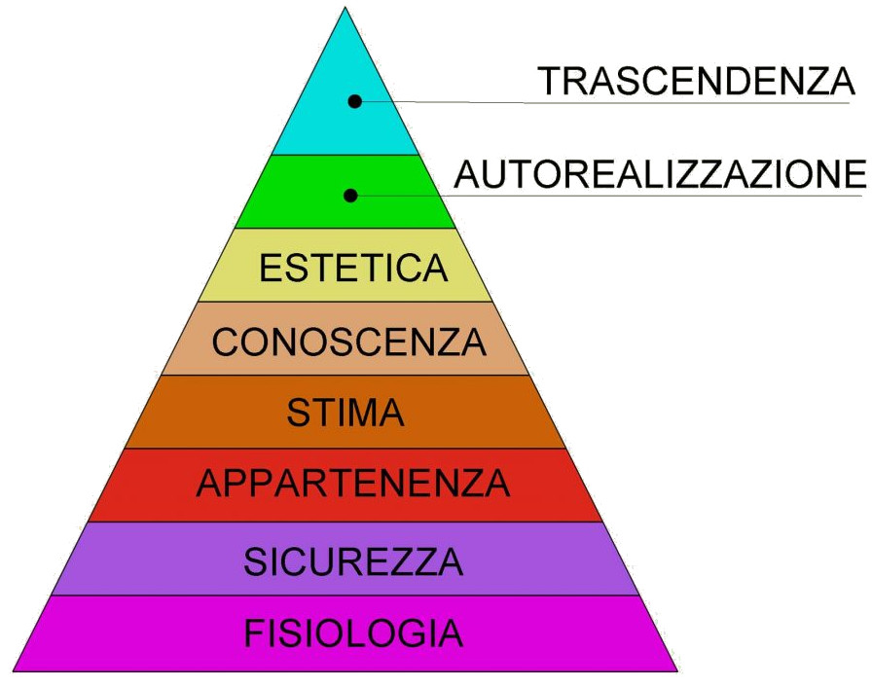
Piramide
Versione Espansa

Slide 25
La piramide di Maslow
La Motivazione
Maslow inizialmente disegna un modello a 5 livelli
Successivamente perfeziona il modello aggiungendo 3 livelli
Il modello non è vissuto rigidamente dalle persone (bisogni alti possono manifestarsi anche in presenza di inferiori non ancora soddisfatti)

Slide 26
La piramide di Maslow
La Motivazione
Analizziamo gli 8 livelli
1 Fisiologia
Si tratta dei bisogni del fisico per sopravvivere: respiro, alimentazione, sesso, sonno, omeostasi (es.: la storia delle popolazioni e le guerre).
2. Sicurezza
Si tratta del bisogno di sicurezza a partire da quella personale e poi di occupazione, morale, familiare, di salute, di proprietà (es.: il Far West).

Slide 27
La piramide di Maslow
La Motivazione
3 Appartenenza
Sono i bisogni sociali: l’amicizia, gruppi sociali, affetto familiare, intimità sessuale.
NB: da non confondere con i bisogni di crescita come i gruppi a fallimento degli adolescenziali

Slide 28
La piramide di Maslow
La Motivazione
4 Stima
Si tratta dell’essere apprezzati e rispettati (sia da se stessi [autostima], sia dalla comunità [stima]).
In questo livello troviamo l’autostima, l’autocontrollo, la realizzazione (senso di capacità, senso di valere), il rispetto reciproco.

Slide 29
La piramide di Maslow
La Motivazione
5 Conoscenza
Si tratta del bisogno di informazione, di un adeguato quadro di riferimento e di conoscenza: conoscenza e comprensione, curiosità, esplorazione, bisogno di sapere cose nuove (es.: la scolarizzazione, la ricerca di scuole).

Slide 30
La piramide di Maslow
La Motivazione
6 Estetica
Si tratta della bellezza: apparire belli, essere in un ambiente bello: ricerca di armonia e bellezza, apparenza, forma estetica.

Slide 31
La piramide di Maslow
La Motivazione
7 Autorealizzazione
Si tratta della realizzazione di sé e della propria crescita: moralità, creatività, spontaneità, problem solving, accettazione, assenza di pregiudizi.

Slide 32
La piramide di Maslow
La Motivazione
8 Trascendenza
Si tratta della necessità di andare oltre sé stessi e sentirsi parte di una realtà divina-trascendente o di un disegno della natura, intraprendendo un percorso volto al raggiungimento dell’illuminazione spirituale.

Slide 33
I Bisogni Sociali
Focus sulla dimensione Sociale e la relazione con le Motivazioni ed I Bisogni

Slide 34
I Bisogni Sociali
La Motivazione
Si tratta dell’integrazione della vita psichica individuale con quella degli altri.
Il fondamento di questo bisogno è nel fatto che l’individuo e il suo ambiente sociale creano un’unità funzionale:
Aspetto conoscitivo: la comunità è il primo ambiente che ha le informazioni, le detiene, le tramanda.

Slide 35
I Bisogni Sociali
La Motivazione
Il dialogo con il gruppo permette la contrattazione della verità creando verità condivise (pertanto più autorevoli delle personali).
La «pressione del gruppo» porta il singolo a conformarsi e integrarsi.
La gestione di un problema fatta dal gruppo porta a soluzioni migliori e più rapide.

Slide 36
I Bisogni Sociali
La Motivazione
Alcuni bisogni sociali sono particolarmente rilevanti:
Bisogno di amicizia
Stima sociale (status e appartenenza)
Dominio sugli altri.
Una nota va fatta sull’amore altruistico contro l’amore egocentrico.
Maslow evidenzia:

Slide 37
I Bisogni Sociali
La Motivazione
È sempre soddisfacente
Cresce continuamente e non ha soglie di saturazione
Gli effetti terapeutici e psichici sono profondi e vasti
È molto più prezioso di quello da deficienza o egoistico
L’ansietà e l’ostilità sono minimi e poco turbanti

Slide 38
I Bisogni Sociali
La Motivazione
Da una buona autonomia
Permette di comprendere meglio e più profondamente l’altro
Crea l’altro, lo fa crescere (autoacettazione, senso della dignità di essere amato)

Slide 39
Domande?
Questions?

Slide 40
Abbiamo visto
Conclusione
Premessa: tema vasto, articolato proprio della psicologia
Motivazione: fattore interno che determina direzione e intensità della condotta
Bisogno (e pulsioni): stato interno determinato dalla mancanza di sollievo
La motivazione come energia
L'origine della motivazione si muove tra reattiva, proattiva e fisiologica. Accompagna lo sviluppo di sé

Slide 41
Abbiamo visto
Conclusione
La classificazione dei bisogni di Maslow (5+3):
1. Fisiologici
2. Sicurezza
3. Appartenenza
4. Stima
5. Conoscenza
6. Estetica
7. Autorealizzazione
8. Trascendenza

Slide 42
Abbiamo visto
Conclusione
Bisogni sociali: l'unità funzionale tra il bisogno degli altri e il bisogno di amare (altruisticamente) gli altri.

Slide 43
Prossimo Incontro
Giovedì 13 aprile 20:30
La Fasi Evolutive

Slide 44
e …
Auguri di Santa Pasqua

Slide 45
Stefano Bortolato
Pedagogia
Generale
5
La Motivazione
Copparo 30/3/2023

